Slide 1
Ο ουρανός του Λαυρίου
Εύη Ακριβού

Slide 2
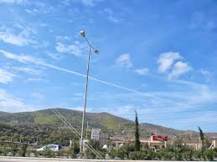
Να λες ουρανός και ας μην είναι!!

Slide 3
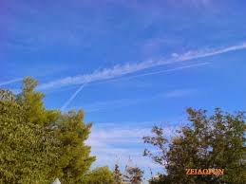
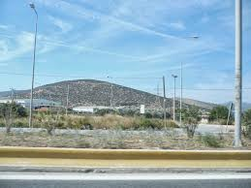
Μες το βαθύ ουρανό κάθε βουνό κάνει την υπογραφή του!!

Slide 4
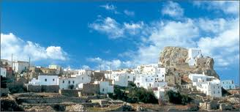
Θαυμάσια που τρέχει ο ουρανός αν κρίνεις απ ΄ τα σύννεφα!!

Slide 5
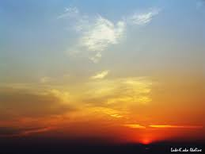
Τα υπέροχα χρώματα του ουρανού!!

Slide 6
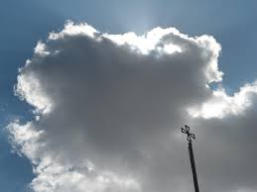
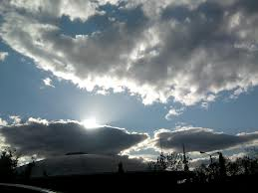
Ουρανέ, όχι δεν θα πω το ναι ουρανέ , φίλε μακρινέ πώς να δεχτώ άλλης αγκαλιάς στοργή πώς να δεχτώ , μάνα μου είναι η γη!!!

Slide 7
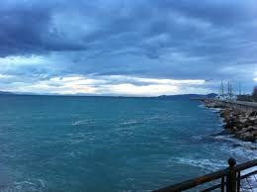
Αυτό που κάνει πιο εντυπωσιακά τα αστέρια είναι ο ουρανός!!

Slide 8
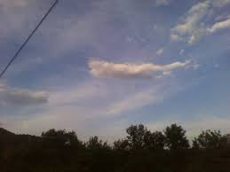
Πριν τον ερχομό της βροχής τα χρώματα το ουρανού είναι υπέροχα!!

Slide 9
Ευχαριστώ για τον χρόνο που μου αφιερώσατε , ελπίζώ να σας άρεσε!!

